Slide 1
Curso de capacitación continuada en materia de radioprotección para Médicos Radioterapeutas
P-12 Accidentes de carácter programáticos. Magnitud de las consecuencias.

Slide 2
Objetivo
Que los participantes conozcan las características distintivas de los accidente de tipo programático.
Mostrar ejemplo de accidentes programáticos que han ocurrido.
1

Slide 3
Contenido
Definición de accidentes de tipo programático.
Magnitud de las consecuencias asociadas con los accidentes programáticos.
Ejemplo de accidentes programáticos que han ocurrido.
1

Slide 4
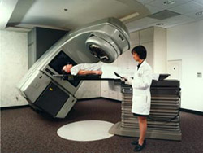
Definición de accidentes de tipo programático
Los accidente de tipo programático son aquellos que afectan todo el tratamiento de un paciente provocando desviaciones de dosis, reales o potenciales, que son significativas.
Notes:
15

Slide 5
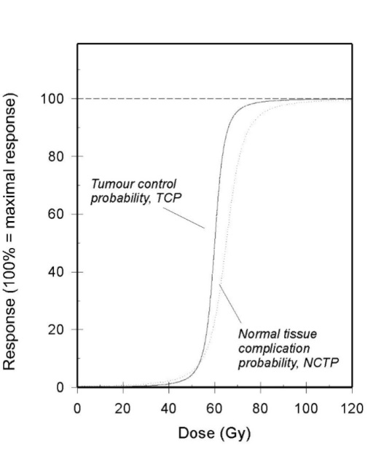
Magnitud de las consecuencias asociadas con los accidentes programáticos
Los accidente de tipo programático pueden conducir a consecuencias que varían significativamente dependiendo de la magnitud de la desviación de dosis derivada del suceso iniciador que desencadena el accidente.
Pequeñas desviaciones de dosis, por sobredosis, pueden conducir a consecuencias clínicas no graves.
Pequeñas desviaciones de dosis, por subdosis, pueden limitar el control tumoral del tratamiento.
Notes:
15

Slide 6
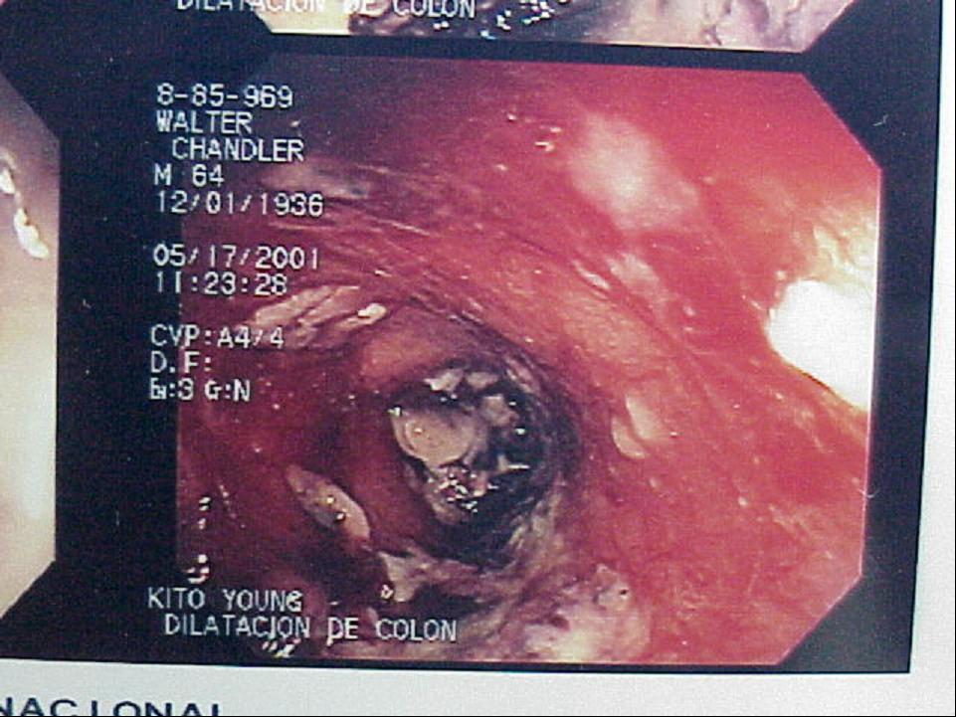
Magnitud de las consecuencias asociadas con los accidentes programáticos
Grandes desviaciones de dosis, tanto por subdosis como por sobredosis, ponen en riesgo la vida del paciente afectado.
La sobredosis puede provocar radiotoxicidad del tratamiento con efectos deterministas severos y la muerte del paciente.
Las subdosis pueden afectar seriamente el control tumoral provocando la muerte del paciente por el avance incontrolado de la enfermedad.
Las grandes desviaciones de dosis por subdosis pueden quedar enmascaradas como una mala respuesta clínica al tratamiento, y por tanto pueden ocurrir sin ser detectadas.
Notes:
15

Slide 7
Ejemplo de accidentes programáticos que pueden ocurrir
Errores en la prescripción del tratamiento de un paciente (Dosis Total, Dosis por fracción, fraccionamiento erróneo).
Errores en la adquisición de imágenes para planificación (errores de posicionamiento en el TAC, tamaño de corte erróneo, planitud y nivelación de la camilla del TAC, error al nombrar las imágenes, etc.)
Errores al elaborar el plan de tratamiento (incorrecta denominación de los volúmenes, incorrecta ubicación de los haces, errores en la conformación de los volúmenes de tratamiento, omitir PTV secundarios, omitir OR, etc.)
Errores en la primera puesta del paciente que se arrastran durante todo el tratamiento.
Errores durante la modificación de un tratamiento en curso (por ejemplo para reducir el tamaño de campo, cambio de la planificación, etc.)
Notes:
15

Slide 8
Ejemplo de accidentes programáticos que pueden ocurrir
Prescripción del tratamiento
Indicar en la hoja de tratamiento un valor de dosis total de tratamiento diferente de la intención terapéutica del OR. (2 sucesos reportados en SAFRON)
Indicar en la Hoja de Tratamiento un valor de Dosis Diaria (DDT) diferente de la intención terapéutica del OR. (5 sucesos reportados en SAFRON)
Indicar en la Hoja de Tratamiento un valor de fraccionamiento de dosis diferente de la intención terapéutica del OR. (3 sucesos reportados en SAFRON).
Omitir en la hoja de tratamiento un volumen secundario de tratamiento (PTV secundario), en caso de existir varias localizaciones. (3 sucesos reportados en SAFRON).
Notes:
15

Slide 9
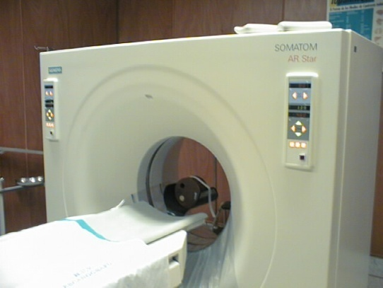
Ejemplo de accidentes programáticos que pueden ocurrir
Adquisición de datos anatómicos para planificación (TAC de planificación)
Llamar para hacer la TAC de Simulación a paciente erróneo. (3 sucesos reportados en SAFRON)
Utilizar referencias erróneas para la realización de la TAC de Simulación. (1 suceso reportado en SAFRON)
Realizar la TAC de simulación con parámetros geométricos erróneos. (3 sucesos reportados en SAFRON).
Omitir las marcas de referencia de la TAC de simulación sobre el paciente o sobre el inmovilización o marcarlas erróneamente. (3 sucesos reportados en SAFRON).
Posicionar incorrectamente al paciente para el TAC de simulación. (2 sucesos reportados en SAFRON).
Cometer un error en la edición de la información de las imágenes del TAC. (2 sucesos reportados en SAFRON).
Omitir datos o cometer error al registrar la forma del posicionamiento del paciente de la TAC de Simulación. (7 sucesos reportados en SAFRON).
Fallo en la transferencia e importación de los datos del TAC al TPS. (1 suceso reportado en SAFRON).
Notes:
15

Slide 10
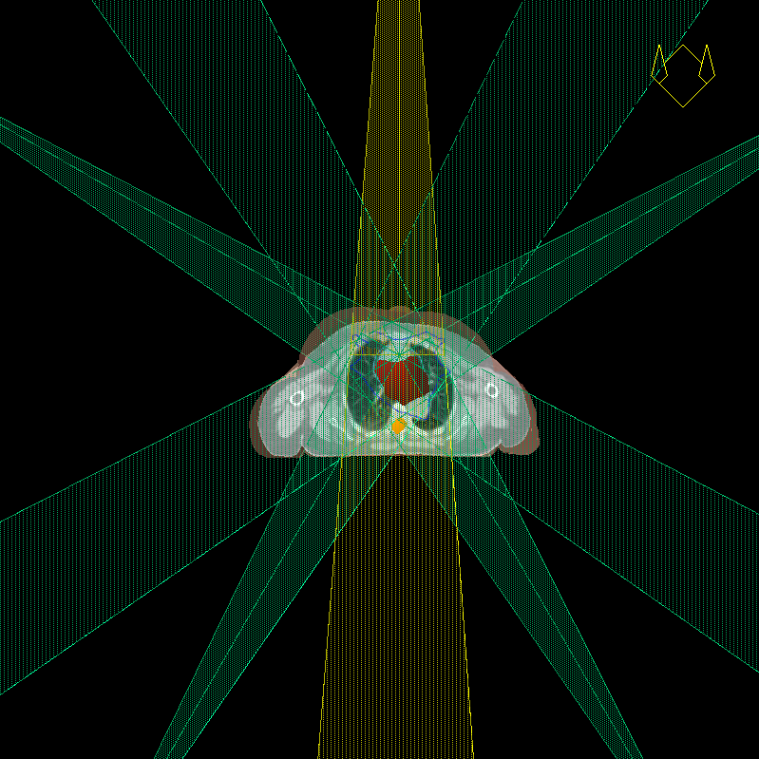
Ejemplo de accidentes programáticos que pueden ocurrir
Delineación de volúmenes para planificación
Cometer un error en la identificación del paciente durante la elaboración del plan de tratamiento. (1 suceso reportado en SAFRON)
Denominar erróneamente los volúmenes delineados en el TPS (GTV como CTV o viceversa), utilizando erróneamente las siglas o código de colores. (1 suceso reportado en SAFRON)
Omitir denominar en el TPS uno, varios o todos los Órganos de Riesgo (OR). (2 sucesos reportados en SAFRON).
Cometer un error en la identificación de la lateralidad del tumor durante la delineación. (1 suceso reportado en SAFRON).
Notes:
15

Slide 11
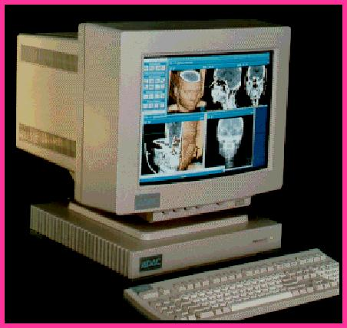
Ejemplo de accidentes programáticos que pueden ocurrir
Planificación del tratamiento.
Seleccionar erróneamente una energía del haz diferente a la prescrita. (3 sucesos reportados en SAFRON).
Seleccionar una orientación errónea del (los) campo(s). (3 sucesos reportados en SAFRON).
Conformar erróneamente el campo de tratamiento al utilizar el colimador multiláminas y el ángulo del colimador. (6 sucesos reportados en SAFRON).
Cometer un error en la elaboración geométrica del plan de tratamiento. (29 sucesos reportados en SAFRON).
Cometer un error en la elaboración dosimétrica del plan de tratamiento o en la protección de OR y tejido normal. (18 sucesos reportados en SAFRON).
Error al introducir de la prescripción (dosis total, dosis por fracción y número de sesiones) en el TPS para el cálculo de UM. (5 sucesos reportados en SAFRON).
Cometer un error al calcular el número de fracciones a partir de la dosis total y la dosis por fracción. (5 sucesos reportados en SAFRON).
Fallo durante la transferencia electrónica de la información geométrica del plan de tratamiento (p. ej.: tamaño de campo, ángulo del gantry, etc.), desde el TPS al LINAC. (5 sucesos reportados en SAFRON). (Manualmente 38 sucesos reportados)
Notes:
15

Slide 12
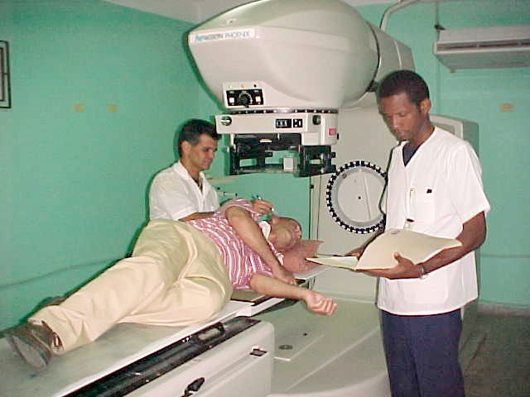
Ejemplo de accidentes programáticos que pueden ocurrir
Inicio del tratamiento.
Llamar para el Inicio de Tratamiento a paciente erróneo.. (5 sucesos reportados en SAFRON).
Colocar erróneamente al paciente en la mesa de tratamiento para la sesión inicial del tratamiento. (15 sucesos reportados en SAFRON).
Error de posicionamiento del paciente mayor de 3 mm, respecto al isocentro planeado, durante el inicio del tratamiento isocéntrico (DFI constante). (67 sucesos reportados en SAFRON).
Error de posicionamiento del paciente mayor de 3 mm durante el inicio del tratamiento no isocéntrico (DFS constante). (12 sucesos reportados en SAFRON).
Seleccionar erróneamente los ángulos de la mesa de tratamiento en la sesión inicial del tratamiento. (3 sucesos reportados en SAFRON).
Posicionamiento incorrecto de los bloques de conformación del haz de fotones en la bandeja. (9 sucesos reportados en SAFRON).
Omitir o colocar erróneamente elementos modificadores atenuadores del haz (bolus, compensadores). (5 sucesos reportados en SAFRON).
Omitir incorporar al plan de tratamiento un cambio una vez aprobado. (47 sucesos reportados en SAFRON).
Notes:
15

Slide 13
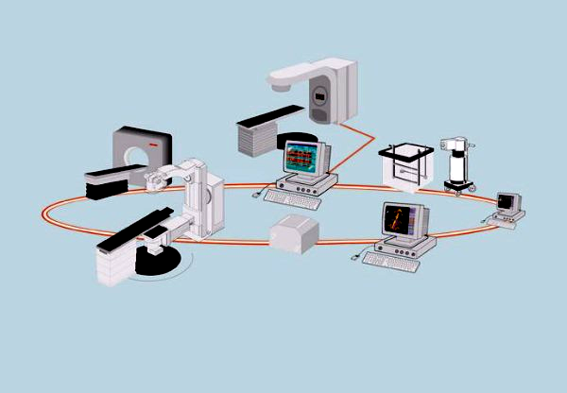
Accidente programático. Antecedentes
Accidente en la Planificación del tratamiento en Beatson Oncology Centre (BOC), en Glasgow :
La práctica anterior al 2005 había sido dejar que el sistema de planificación del tratamiento (TPS) calculara las Unidades de control (MU) para 1 Gy.
Seguido se realizaba la multiplicación manual de las MU calculadas por la dosis prevista por fracción para obtener así la cantidad de MU correctas según la prescripción realizada.
Notes:
IAEA Prevention of accidental exposure in radiotherapy

Slide 14
Accidente programático. Antecedentes
Accidente en la Planificación del tratamiento en Beatson Oncology Centre (BOC) en Glasgow :
En mayo de 2005, el sistema Record and Verify (RV) del servicio se actualizó para convertirse en una plataforma más integrada.
El centro decidió ingresar la dosis por fracción ya en el TPS, para la mayoría de las técnicas de tratamiento, pero no para todas.
Notes:
IAEA Prevention of accidental exposure in radiotherapy

Slide 15
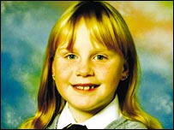
Accidente programático. ¿Que pasó?
El 5 de enero de 2006, Lisa Norris, de 15 años, comenzó un tratamiento complejo en el Hospital.
El plan de tratamiento se dividió en campos de la cabeza y campos de la columna inferior y superior.
Esto tipos de tratamiento se consideraban poco usuales en el hospital. Se realizaban unas seis veces al año en el BOC.
Lisa Norris
Notes:
IAEA Prevention of accidental exposure in radiotherapy

Slide 16

Accidente programático. ¿Que pasó?
La mayor parte de la planificación la realizó “el Dosimetrista X" en diciembre de 2005, un Dosimetrista junior.
Este dosimetrista aún no tenia autorización que avalara su competencia para planificar estos casos complejos.
El “Dosimetrista X” recibió instrucciones iniciales y debía ser supervisado al elaborar el plan
Notes:
IAEA Prevention of accidental exposure in radiotherapy

Slide 17
Accidente programático. ¿Que pasó?
Los planes complejos del tipo requerido aún se regían por el "antiguo sistema", donde TPS calculaba MU para 1 Gy con el subsiguiente cálculo manual de dosis real dependiendo de la prescripción realizada. Se utilizó un "formulario de planificación de la médula", en el que se pasa a los cálculos de los MU reales
Notes:
IAEA Prevention of accidental exposure in radiotherapy

Slide 18
Accidente programático. ¿Que pasó?
SIN EMBARGO, el “Dosimetrista X" permite que el TPS calcule la MU para la dosis total, no para 1 Gy como se pretendía en estos casos clínicos.
Dado que la dosis por campo en la cabeza era de 1,67 Gy, las MU calculadas e ingresadas en el formulario eran un 67 % mas altas para cada uno de los campos de la cabeza.
Notes:
IAEA Prevention of accidental exposure in radiotherapy

Slide 19
Accidente programático. ¿Que pasó?
Este error no fue encontrado por el físico experimentado que revisó el plan.
El tecnólogo de la unidad multiplicó por segunda vez la dosis de cada campo y registró de 2,92 Gy por cada campo en la cabeza.
Recibió 19 sesiones de tratamiento con el plan erróneo que fue calculado.
Notes:
IAEA Prevention of accidental exposure in radiotherapy
2.92 Gy comes from 1.67 x 1.75 Gy (see notes on previous slide)

Slide 20
Accidente programático. Descubrimiento del error
El mismo “Dosimetrista X” calculó otro plan similar de la misma forma y cometió el mismo error.
Esta vez el error fue descubierto por un físico experto. Esto fue el 6 de febrero de 2006.
Ese mismo día se percataron del error que habían cometido en la planificación de Lisa Norris.

Slide 21
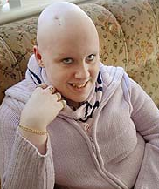
Accidente programático. Consecuencias del accidente
La dosis total que recibió Lisa Norris en la cabeza, debido al aporte de los campos laterales derecho e izquierdo fue de 55,5 Gy (19 x 2,92 Gy).
Ella murió 9 meses después del accidente.

Slide 22
Accidente programático. Lecciones aprendidas.
Lessons to learn
Asegúrese de que todo el personal:
Están debidamente capacitados en procedimientos críticos de seguridad.
Están incluidos en los programas de capacitación, cuentan con la supervisión necesaria y los registros de capacitación se mantienen actualizados.
Comprenden sus responsabilidades.
Verifique que el Programa de Garantía de Calidad incluye:
Procedimientos formales para verificar los riesgos tras la introducción de nuevas tecnologías,
Procedimientos de comprobación independiente de los cálculos de las MU de TODOS los planes de tratamiento.
15

Slide 23

Conclusiones:
Los accidentes programáticos afectan todo el tratamiento de un paciente.
Las consecuencias de los accidentes programáticos pueden ser muy graves y causar la muerte de un paciente.
Estos accidentes pueden ocurrir por errores y fallos en diferentes etapas clínicas del proceso de tratamiento.
Existen ejemplos de accidentes de tipo programático que han resultado letales.
Notes:
Thank you!
<number>

